Slide 1

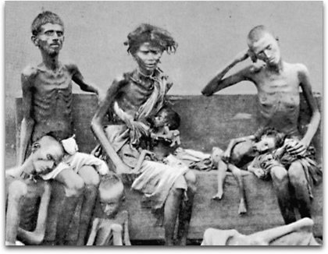
ГОЛОДОМОР
1932- 1933 РОКІВ
ГЕНОЦИД
УКРАЇНСЬКОГО НАРОДУ

Slide 2
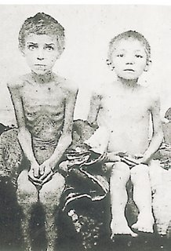
ГЕНОЦИД означає будь – яке з наступних діянь, що здійснюються з наміром знищити повністю або частково, яку - небудь національну, етнічну, расову групу як таку.
ВИНИЩУВАННЯ включає умисне створення умов життя, зокрема позбавлення доступу до продуктів харчування і ліків, розрахованих на те, аби знищити частину населення…

Slide 3

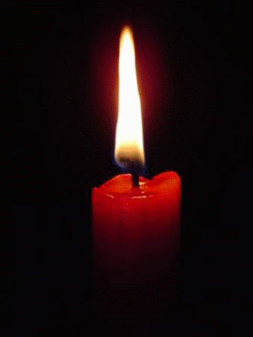
Згадуймо!
В Україні в 1932 -1933 роках вмирало
17 людей щохвилини, 1000 – щогодини,
25 000 – щодня.
З урахуванням непрямих жертв, за приблизними підрахунками, голодомор забрав 14 мільйонів людей.
Хай палає свіча, хай палає,
Поєднає нас вона в цей час, хай сьогодні спогади лунають…

Slide 4
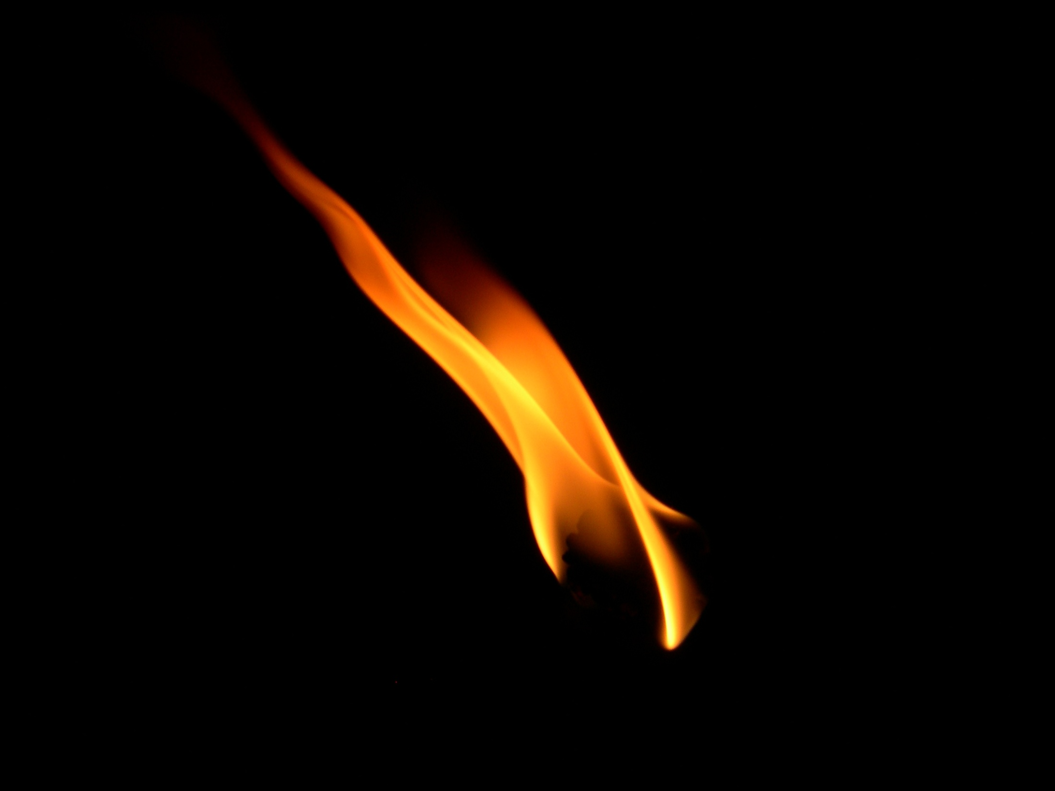
Заможні господарі є фундаментом сільського господарства
На них припадає 50 % валового збору зерна. Режим навмисно ліквідовує кращі селянські господарства, які незалежні від держави. Знищує їх або депортує на Урал, до Сибіру.
Вивезено з України 250 тис. розкуркулених сімей, тобто понад мільйон осіб, це робилось з метою залякування інших.
Режим наводить жах на сільське населення.
Майно розкуркулених селянських родин розбирається чи розподіляється між більшовицькими активістами.

Slide 5

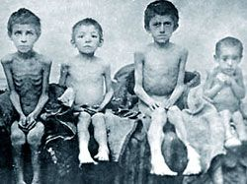
ВЖЕ З 1928 РОКУ
ТЕРОР БІЛЬШОВИЦЬКОГО РЕЖИМУ В УКРАЇНІ НАБУВАЄ ЧІТКИХ ОЗНАК
ЗЛОЧИНІВ ПРОТИ ЛЮДЯНОСТІ, ЯКІ МАЛИ СВОЇМ АПОГЕЄМ ГОЛОДОМОР
В УКРАЇНІ.

Slide 6
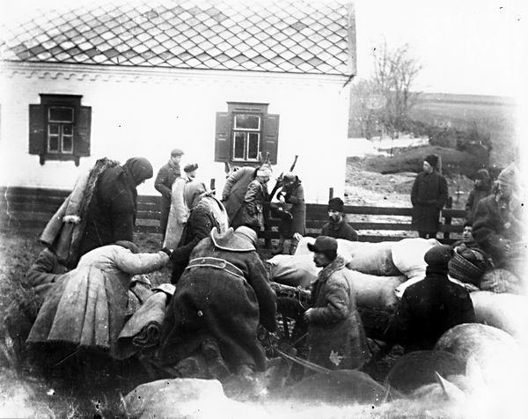
1929 року влада розгортає тотальну колективізацію.
У селянина забирать найдорожче – батьківську землю… Селяни втрачають власність. Режим отримує можливість повністю реквізувати зерно.
Наслідки колективізації:
-зниження продуктивності праці;
-падіння врожайності;
-непомірність хлібозаготівель;
-початок голоду.

Slide 7

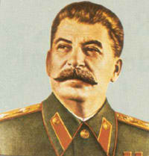
Особливе занепокоєння влади викликає Україна. Потужна національна еліта, економічно незалежне і національно свідоме селянство становлять головну загрозу для комуністичного режиму.
СОЦІАЛЬНО – ЕКОНОМІЧНІ ПРОЦЕСИ В УКРАЇНІ
ЗДІЙСНЮЮТЬСЯ ЦЕНТРАЛЬНИМ КОМІТЕТОМ
ПАРТІЇ (БІЛЬШОВИКІВ), КЕРОВАНИМ ДИКТАТОРОМ Й. СТАЛІНИМ.
Наростає тотальний контроль держави і партії, впроваджуються насильницькі хлібозаготівлі, конфісковуються всі ″надлишки″ продуктів.

Slide 8
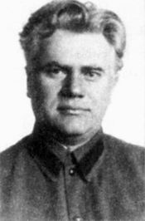
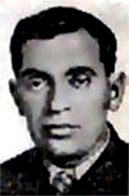
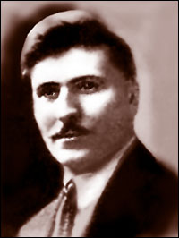
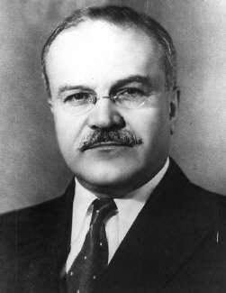
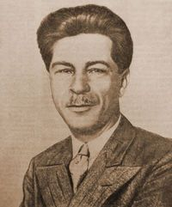
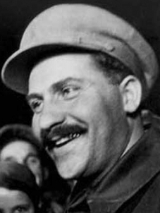
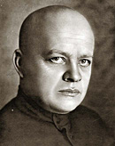
Йосип Сталін Всеволод Балицький Мендель Хатаєвич Влас Чубар
В′ячеслав Молотов Павло Постишев Лазар Каганович Станіслав Косіор

Slide 9
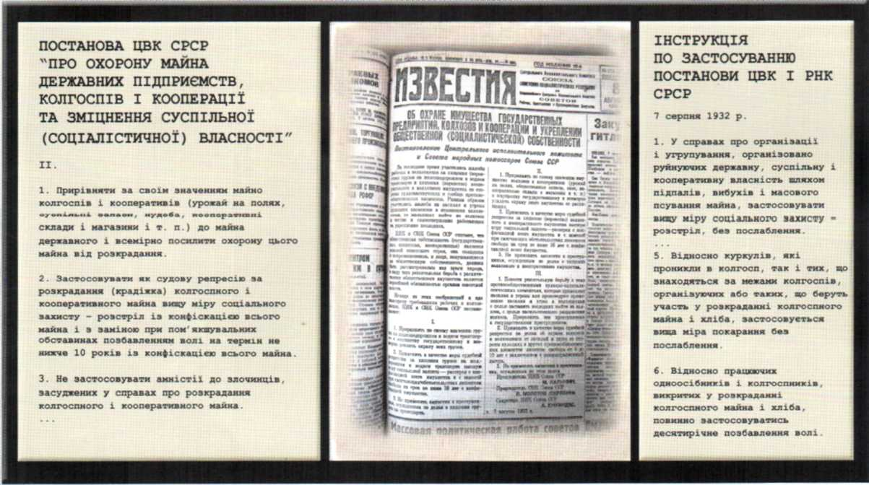
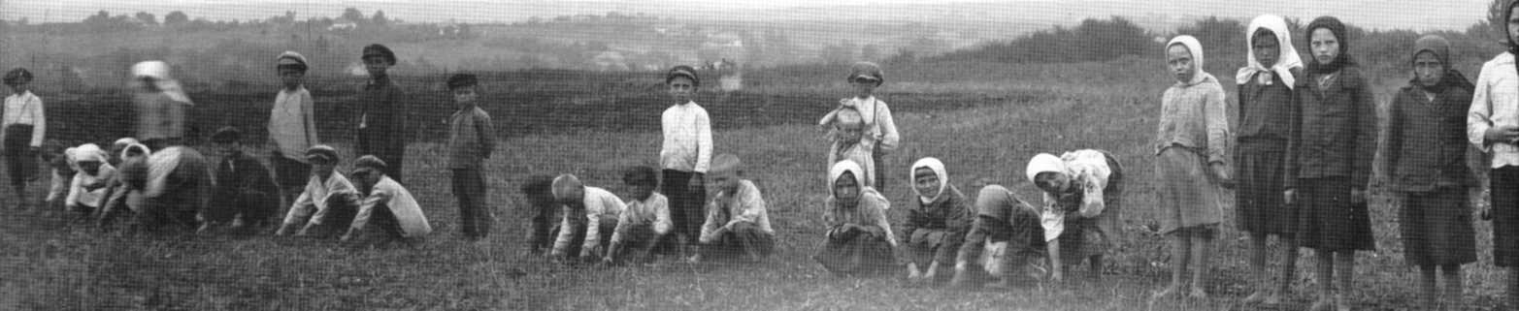
ВІДТЕПЕР УСЕ КОЛГОСПНЕ МАЙНО НАЛЕЖИТЬ ДЕРЖАВІ
Режим затверджує на законодавчому рівні можливість вилучення всіх продовольчих запасів у сільського населення.
Прикриваючись гаслом захисту колгоспників, режим отримує можливість повністю реквізувати і розпоряджатися майном та врожаєм колгоспників.
7 серпня 1932 р. М. Калінін підписує постанову, за якою так зване розкрадання колгоспного майна карається розстрілом або позбавленням волі не менше як на 10 років. До постанови додається інструкція про її застосування, в народі отримує назву “Закон про п′ять колосків”.

Slide 10
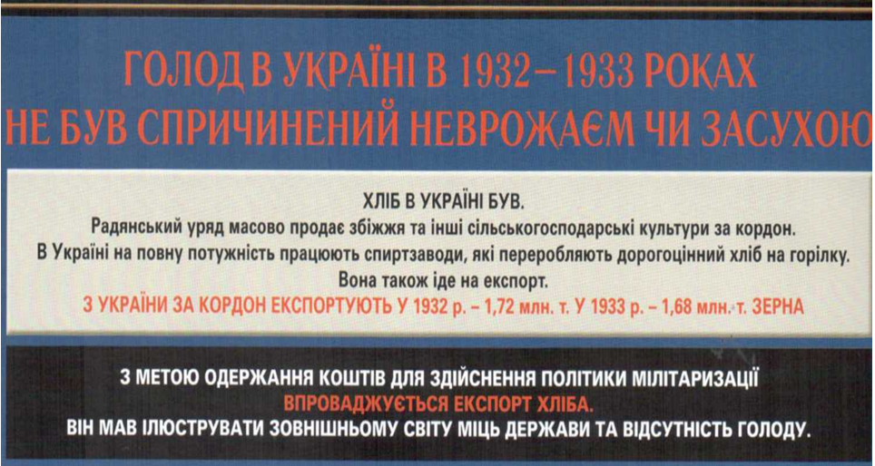

Slide 11
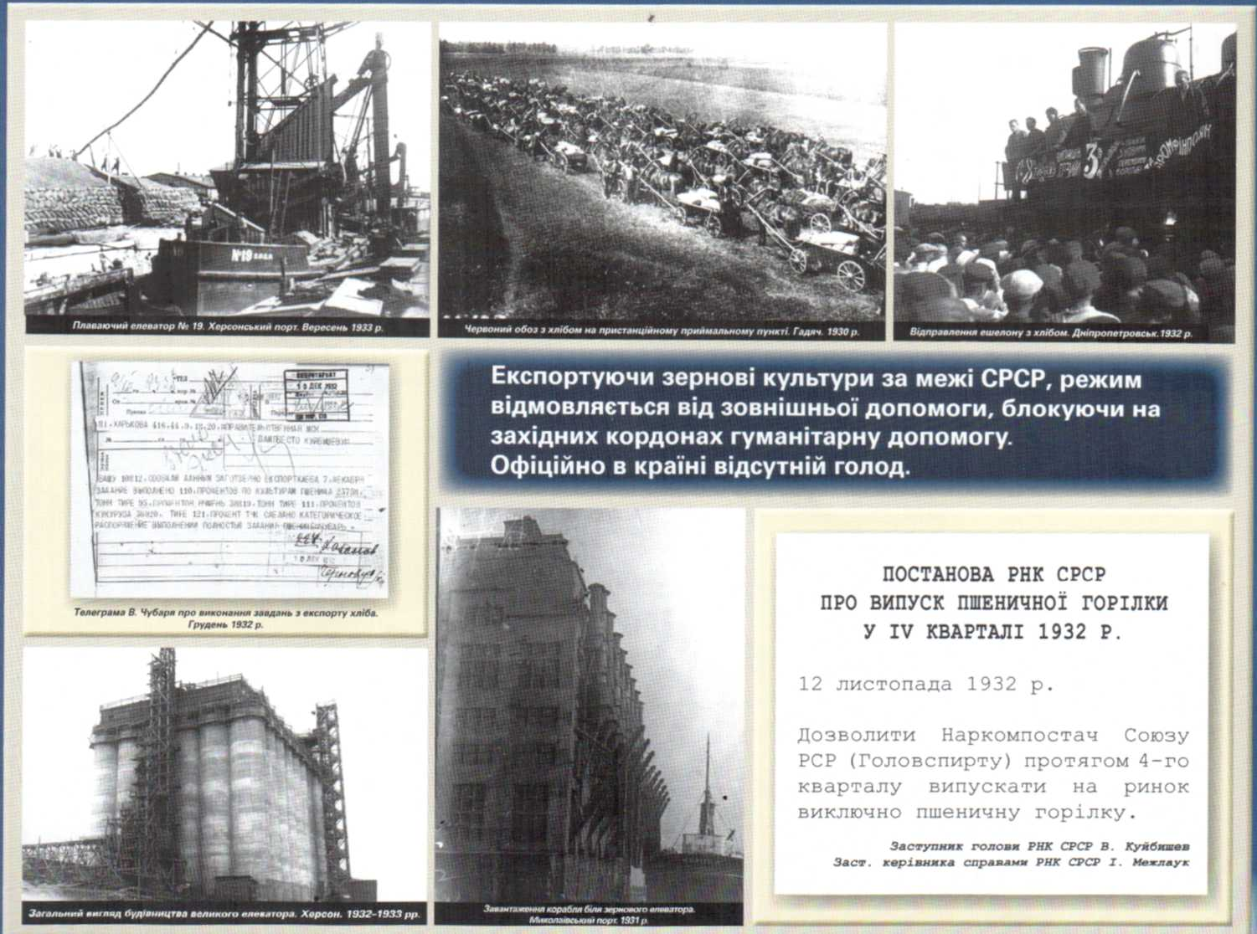

Slide 12
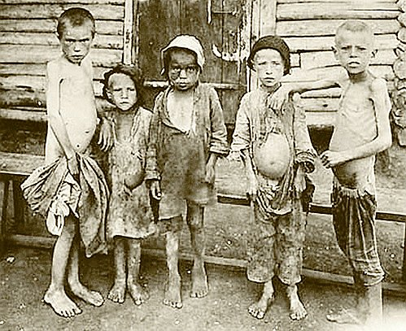
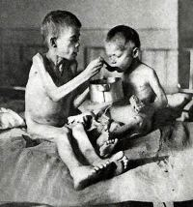
Голод ламає людину як особистість, в організмі відбуваються фізіологічні і психологічні зміни, деформується емоційна сфера, спотворюється мораль.

Slide 13
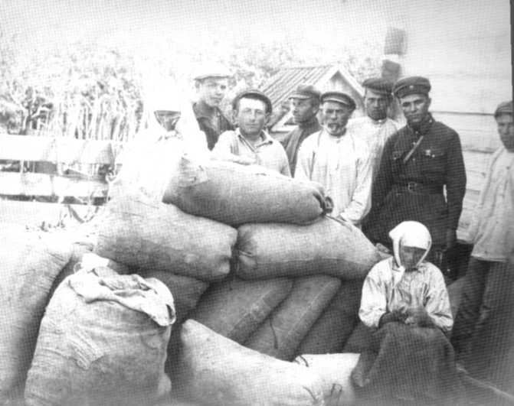
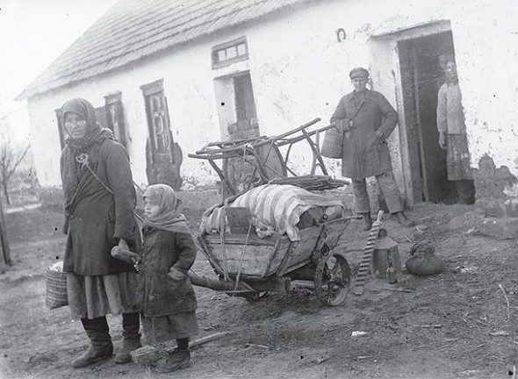
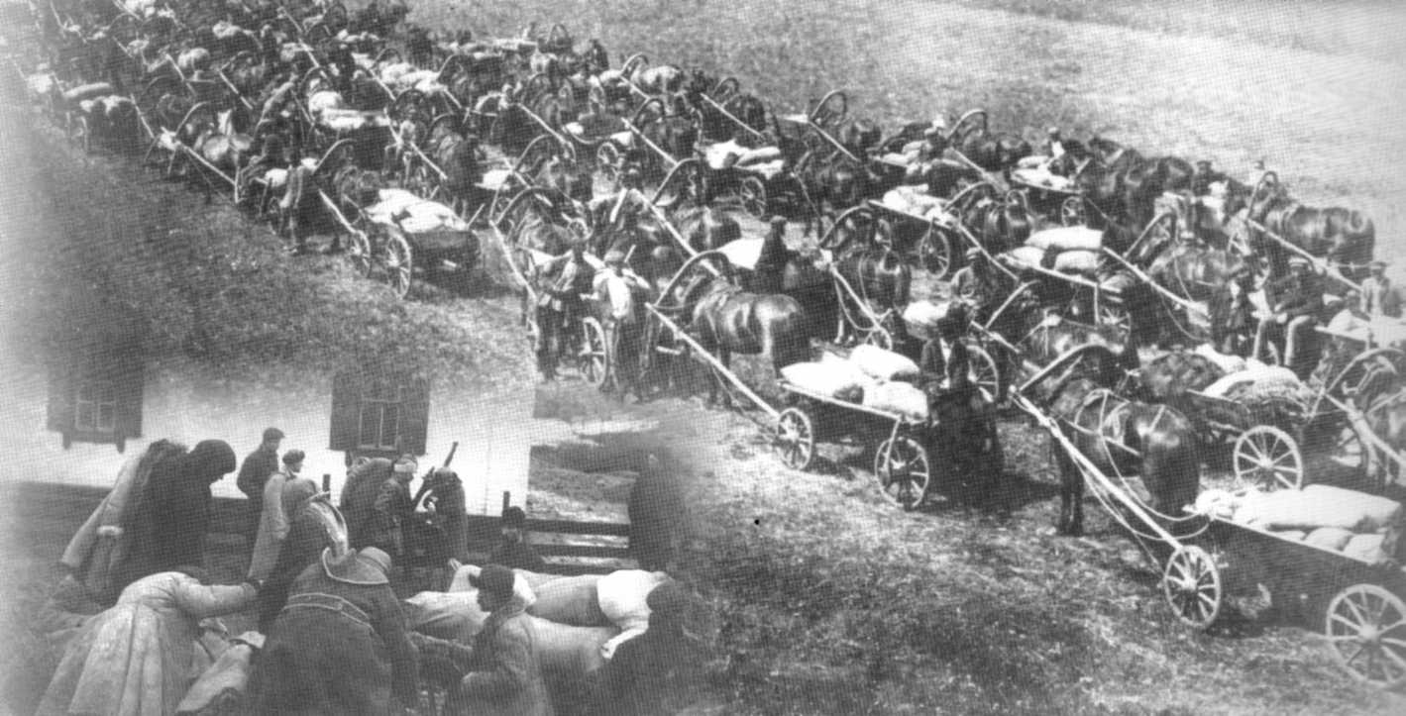

Slide 15
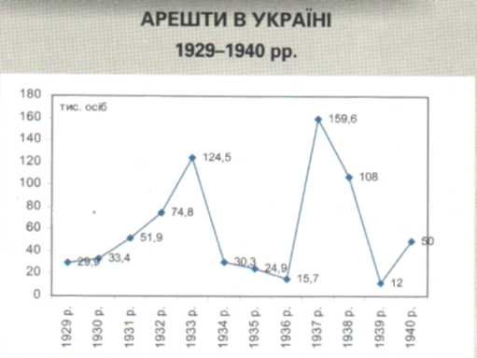
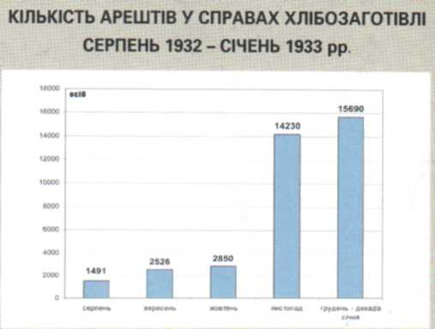

Slide 16
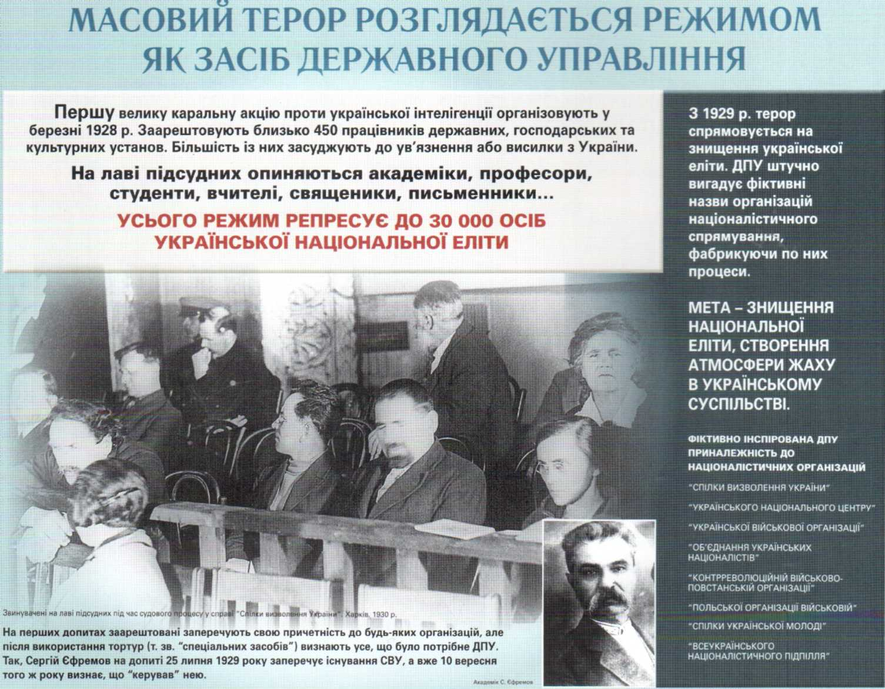
Інтелігенція захищала український народ

Slide 17
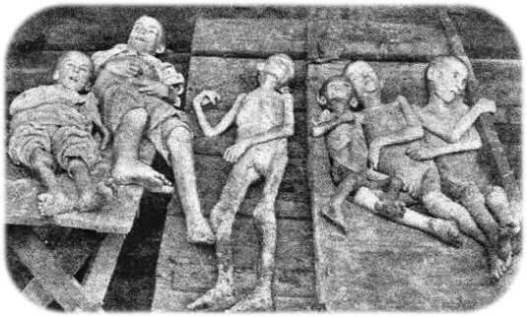

Slide 19
До 1 березня 1933 року в Уманському районі було 29 населених пункти. Недоїданням було охоплено населення в усіх селах району і в місті Умані. За 13 днів березня 1933 року тільки в Умані померло 282 особи, значитькожного дня – 21 чоловік. Інформація про померлих та хворих відсутня, в той же час в документі зафіксовано 16 випадків людоїдства та два випадки трупоїдства.

Slide 20
Трупи валялися на вулицях, місцеве керівництво виділило підводу, яка б збирала трупи. Коли їздові бачили людей, що ледве дихали, то також кидали їх на підводу, аби другий раз не приїздити. На південь від Умані були села, які повністю вимерли, сільради в них ліквідували.

Slide 21
В селі Рижавка, де проживало понад 5000 мешканців, в роки голодомору вимерло 60% населення.
Вшановуючи пам’ять загиблих, і на згадку майбутнім поколінням, в ряді сіл району – селі Рижавка, Берестівець, Умані, відкрито пам'ятники загиблим від Голодомору. 1932-1933 років.

Slide 22
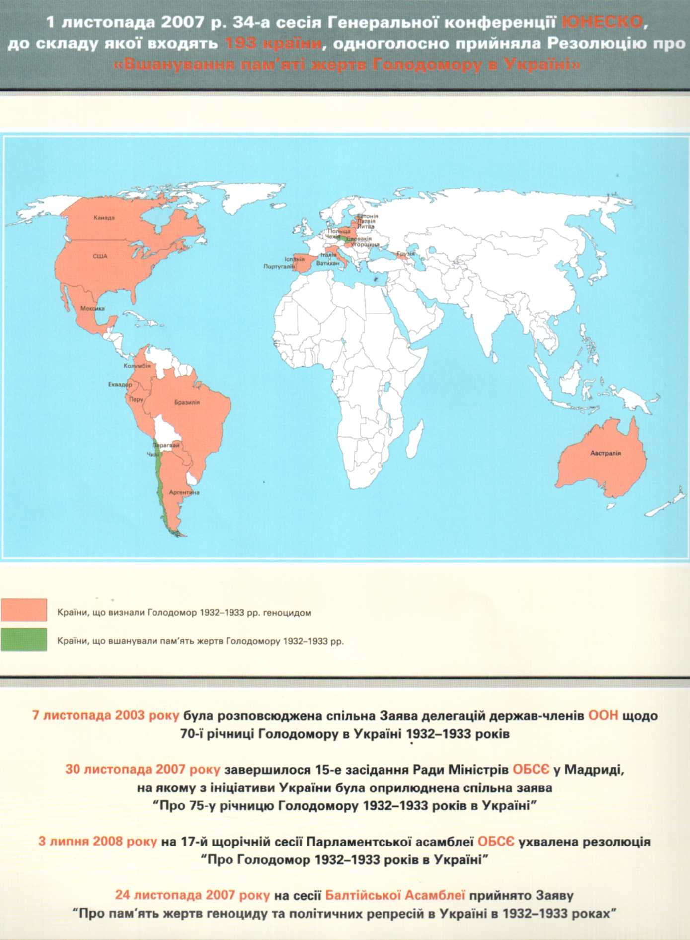

Slide 24
Висновок американської Комісії дослідження Великого голоду в Україні 1932 – 1933 р.р.
- наприкінці 1932 р. Сталін знав, що в Україні люди помирають від голоду;
- влада вживала заходів для заборони проїзду голодуючих до регіонів, де їжа була більш доступною;
- Сталін та його оточення здійснили геноцид проти українців у 1932 – 1933 р.р.

Slide 25
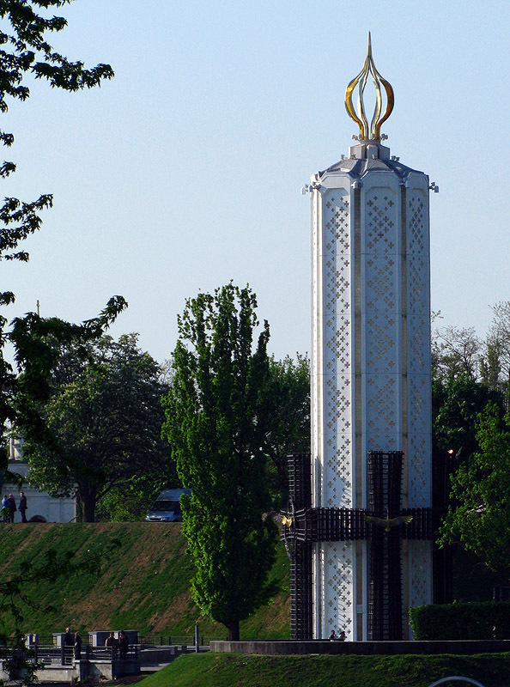
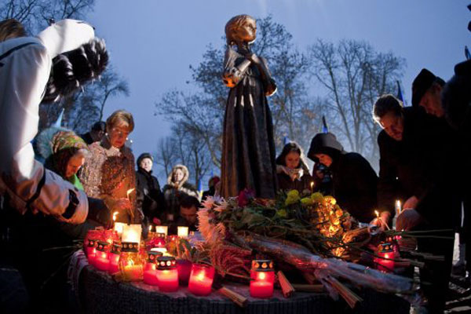
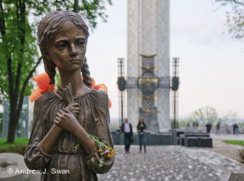
Пам′ятник жертвам
Голодомору в Києві

Slide 26
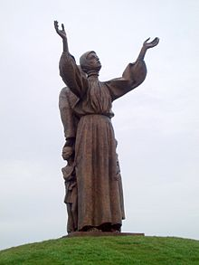
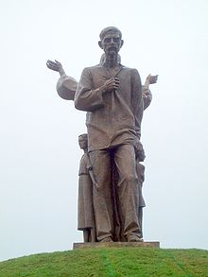
Меморіальний комплекс пам'яті жертв Голодомору в Харкові
Благання про порятунок від голодної смерті
Український селянин, символічно намагається захистити свою сім'ю від голоду

Slide 27
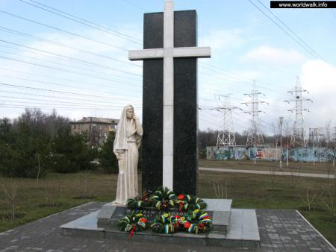
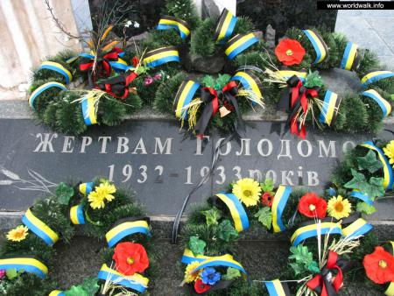
Пам′ятник жертвам
Голодомору в Запоріжжі

Slide 28
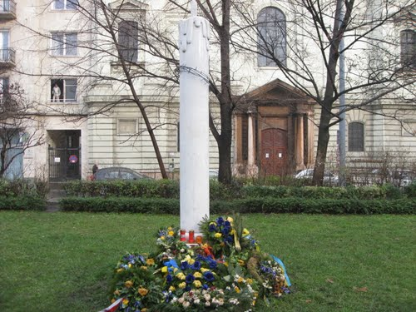
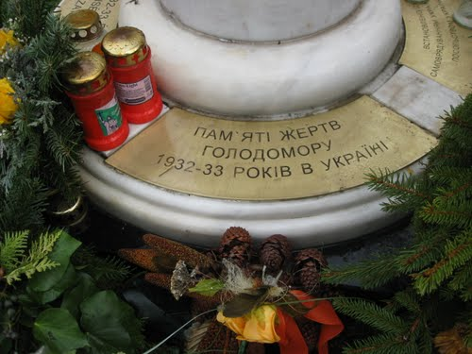
В Будапешті (Угорщина) - Свічка пам'яті - меморіал пам'яті жертв Голодомору в Україні 1932-33 рр.

Slide 29
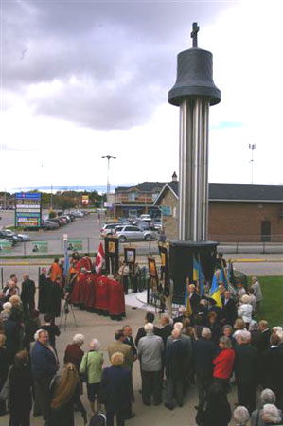
В Тороното пам′ятник жертвам
Голодомору
в Україні
1932-33 рр.

Slide 30
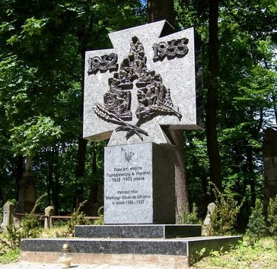
В Польщі пам′ятник жертвам
Голодомору
в Україні
1932-33 рр.

Slide 31
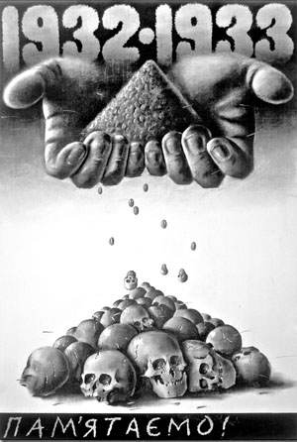
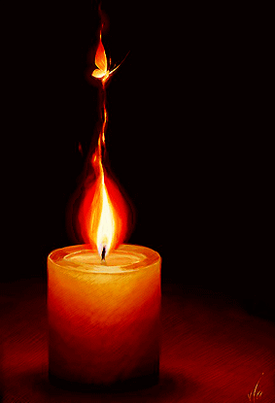

Slide 32

ЗГАДУЄМО,
ПАМ'ЯТАЄМО,
НЕ ЗАБУВАЄМО …

